Slide 1


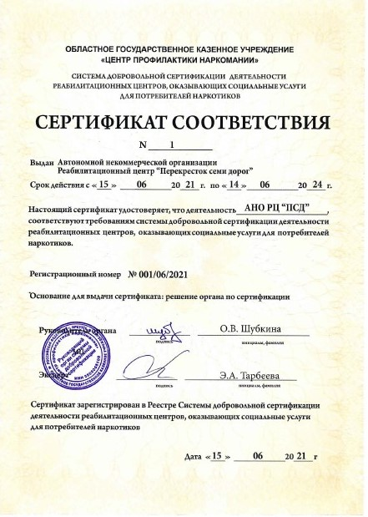
СУБСИДИИ ИЗ ОБЛАСТНОГО БЮДЖЕТА В ЦЕЛЯХ ФИНАНСОВОГО ОБЕСПЕЧЕНИЯ ЗАТРАТ, СВЯЗАННЫХ С ОКАЗАНИЕМ СОЦИАЛЬНЫХ УСЛУГ ПО РЕАБИЛИТАЦИИ ЛИЦ, БОЛЬНЫХ НАРКОМАНИЕЙ
Министерством по молодежной политике Иркутской области утвержден Порядок предоставления сертификата на получение социальных услуг по реабилитации лиц, больных наркоманией.
Сертификат для прохождения курса социальной реабилитации предоставляется лицам, состоящим на диспансерном наблюдении с диагнозом «наркомания», или лицам с впервые установленным диагнозом «наркомания», изъявившим желание пройти курс социальной реабилитации, постоянно проживающим на территории Иркутской области, в возрасте от 18 до 35 лет.
Реабилитационные услуги по сертификату предоставляются в течение
90 дней с момента получения сертификата.
Курс социальной реабилитации по сертификату можно пройти в
АНО «Реабилитационный центр «Перекресток семи дорог», прошедшей добровольную сертификацию.
Процент эффективности реабилитационной программы по сертификатам составляет 71,6%.

